Slide 2
Toán
Đường gấp khúc – Độ dài đường gấp khúc

Slide 3


Slide 4
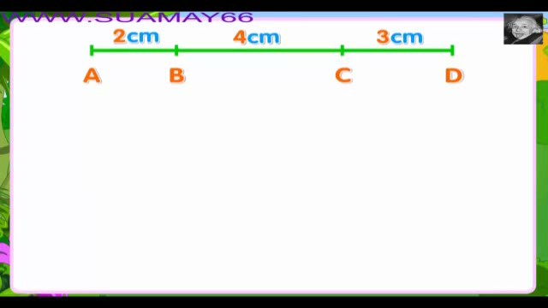

Slide 5
B
D
Đường gấp khúc ABCD gồm 3 đoạn thẳng:
Độ dài đường gấp khúc ABCD là tổng độ dài các đoạn thẳng AB, BC, CD:
2cm + 4cm + 3cm = 9cm.
2cm
4cm
3cm
AB,
BC
và CD
A
C
Đường gấp khúc ABCD

Slide 6
1. Nối các điểm để được đường gấp khúc gồm:
a) Hai ®o¹n th¼ng
b) Ba ®o¹n th¼ng
.
B
.
.
A
B
.
.
.
.
C
D
A
C

Slide 7
a) Hai ®o¹n th¼ng
B
B
B
A
A
C
A
C
C

Slide 8
b) Ba ®o¹n th¼ng
.
.
A
B
.
.
.
.
A
B
A
B
.
.
.
.
.
.
D
C
D
D
C
C

Slide 9
2. Tính độ dài đường gấp khúc ( theo mẫu)
Q
a)
N
3cm
4cm
2cm
P
M
Bài giải
Độ dài đường gấp khúc MNPQ là:
3 + 2 + 4 = 9 ( cm )
Đáp số: 9 cm.

Slide 10
b)
B
C
A
Bài giải
Độ dài đường gấp khúc ABC là:
5 + 4 = 9 ( cm )
Đáp số: 9 cm.

Slide 11
3. Một đoạn dây đồng được uốn thành hình tam giác như hình vẽ. Tính độ dài đoạn dây đồng đó.
Cách 1
Bài giải
Độ dài đoạn dây đồng là:
4 + 4 + 4 = 12 (cm)
Đáp số: 12 cm.
Cách 2:
Bài giải
Độ dài đoạn dây đồng là:
4 x 3 = 12 (cm)
Đáp số: 12 cm.
4cm
4cm
4cm

Slide 12
1. Đường gấp khúc gồm hai hay nhiều đoạn thẳng tạo thành.
2. Có đường gấp khúc khép kín. Có đường gấp khúc hở.
3. Muốn tính độ dài đường gấp khúc chúng ta tính tổng độ dài các đoạn thẳng tạo thành đường gấp khúc đó.

